Slide 1
学習者の関心度が高い英文に着目した 英語スピーキング練習アプリケーションによる学習支援
学籍番号：1321084 氏名：青木開生
指導教員:鷹野孝典

Slide 2

背景
英語学習の分野はグローバル化の進む現代において注目を集めている.
英語学習に関するe-ラーニングシステムは増加している.
一方で，e-ラーニングシステムは学習者の学習意欲を維持すること
が困難である.
また,文章の意味や文法を理解していても
実際に英文を発音をすることを苦手としている
学習者が多い.

Slide 3
関連研究
[1]e-ラーニングを用いた英語発音指導システム[野本2015]
e-ラーニングを用いた英語学習についての研究、発音に重点に置いている
[2]言語通級指導教室における発音指導を支援するシステム[勝瀬2016]
既存のe-ラーニングシステムを発音指導に利用した研究
[3]音声訓練とオリジナル・スピーキングテストサイトの開発[竹野2016]
スピーキングに重点を置いた,e-ラーニング研究

Slide 4

研究目的
現在までの関連研究では～,e-ラーニングに用いる教材を学習者に選択させるのではなく,難易度などの観点から実験者が選択している.
本研究では,学習者が高い関心を持つ英文を問題として出題し、
高い学習意欲を保ったまま学習すること、
より学習者にマッチした表現を学習できることを目的とする.

Slide 5
本研究のアプローチ
学習者の関心のるオンラインコンテンツや,
学習者自身の執筆した英語ドキュメントは,
無作為に選択された例題に比べて,
学習者が英語を話すような局面で発言可能性の高い英文と考えられる.
本研究ではこのような英文を率先して出題するシステムを提案した.

Slide 6


提案方式
学習者の関心のあるコンテンツ
英語
ドキュメント
オンライン
の活動履歴
翻訳した英文
....
データベース
に収集する
学習者
スピーキング用の
問題として出題する
無作為ではなく、
学習者が今後に発音する
可能性の高い英文を出題可能

Slide 7



実装システム図
関心のあるデータを収集するプログラム
:英文チャットログ
見出しや頻出単語など,
関心度の高い英文を抽出する.
:WEBページの英文
問題を解く
発音練習
アプリケーション
正解音声を聞く
データベース内で発音などで分類する
問題生成
プログラム
音節ごとに発音の正否を判定する
データベース

Slide 8

主な実装
実験システム内で出題する問題用のデータを以下の３つから取得したい
1.チャットサービスでの英文コミュニケーション
学習者が参加してる英語での会話が行われている、
Slackからログデータを取得し、単語を抽出する.
2.学習者が指定した英文WEBページ
学習者が実験システムに入力したURLからソースコードを
HTMLstring形式で取得し,英単語を抽出する.
3.学習者が英語執筆したドキュメント
Webアプリケーションにアップロードするフォームを設け、
英単語を抽出する.
研究室内で利用されているチャットサービス
Slack

Slide 9
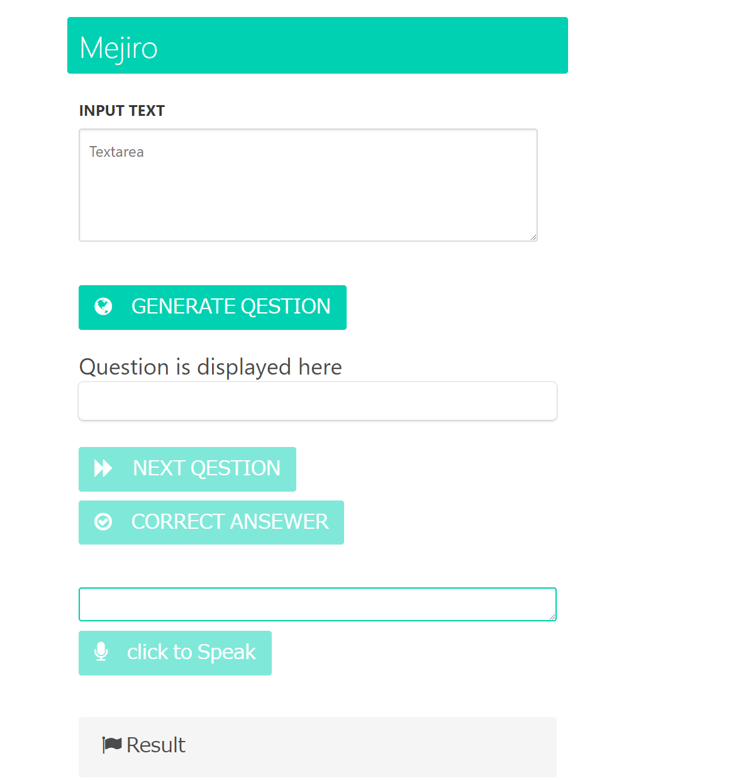
現在の進捗
URLを入力することで,
リンク先のWEBページから英文を抽出する機能が完成.
音声認識システムを用いて
出題された問題に対する,
学習者が回答した発音の正否を判定
することができる基本システムが完成
加えて､任意の単語を入力で問題リストへの追加ができるように.

Slide 10
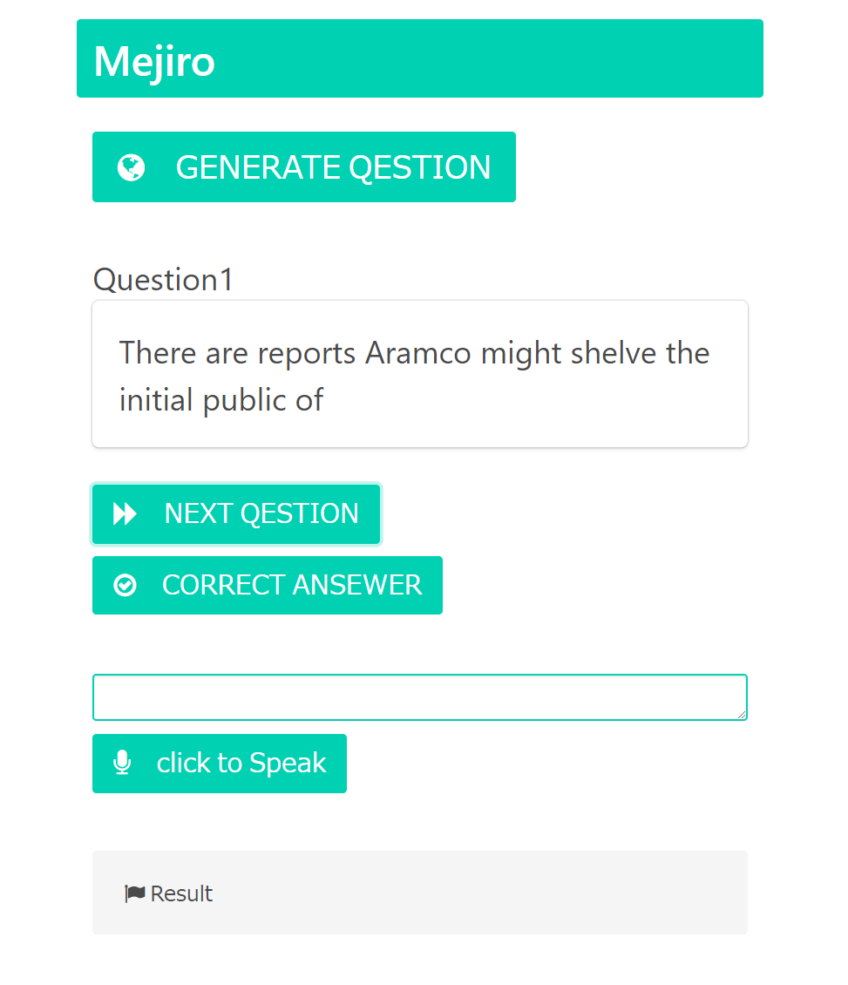
現在の進捗2
頻出単語から、英文を出題することができた.
今後は調整を重ねて,より参照する要素を増やしていきたい

Slide 11
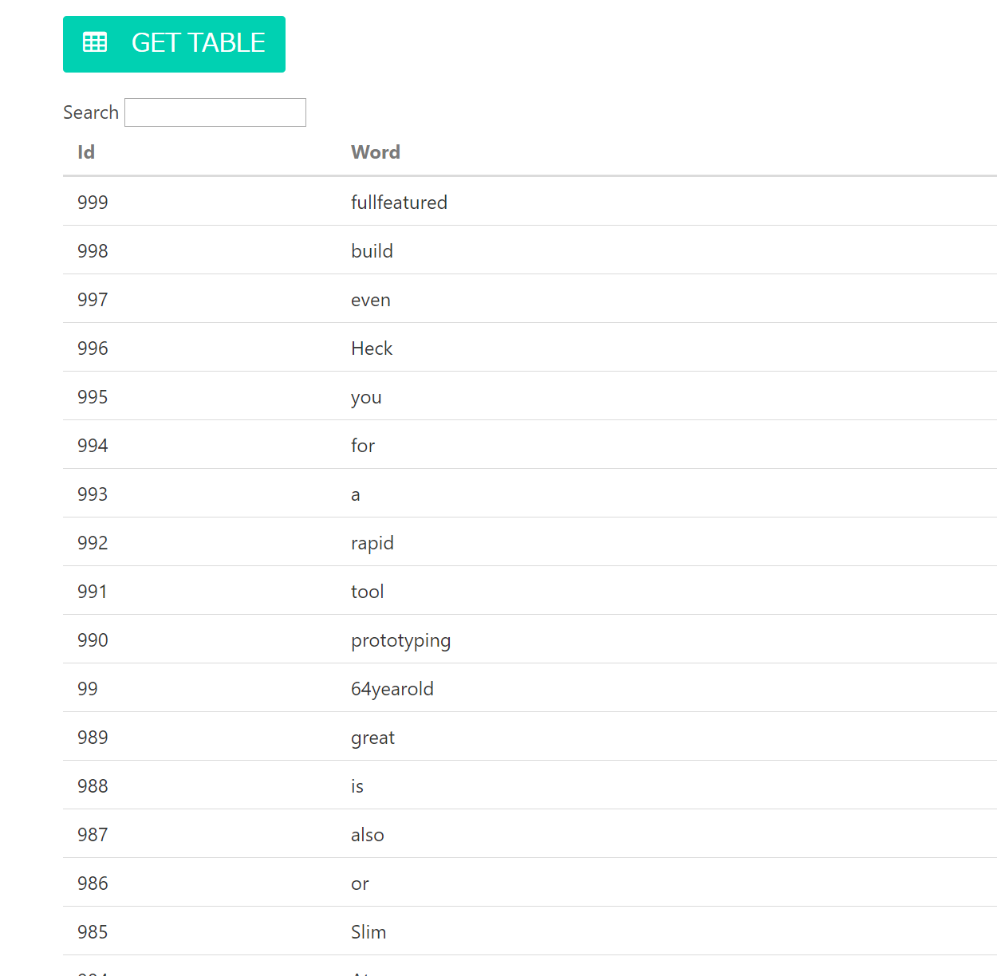
データベースに入力された問題を単語ごとに区切って,
集計(countしています)
右の図は管理用の画面

Slide 12
実験について
学習者が共有したコンテンツを元に選択された問題での学習の結果と,データベースに入力された、英文をランダムに出題した場合と比較したい.

Slide 13
今後のスケジュール
8月システム完成を目標に実装を開始
・URLだけではなく,ブラウザの閲覧履歴やドキュメントなどから問題を抽出する機能の追加.
・データベースを用いて,より学習ログの管理を実現
・正答率から苦手な発音を割り出し,それを重点的に出題する機能を実装
10月実験開始 (9月末に実験システム完成)
12月執筆開始

Slide 14
本研究のアプローチ
・学習者の関心の強い英文を学習させる
例えば,学習者が著述した英語論文や英語ドキュメントは実際に発音
して説明する機会も多いと考えられ,モチベーションが得やすい.
・音節ごとに発音の正否を判定する
これには,単語の組み合わせによって発音の変化するリンキング発音も含まれる.

